Slide 1
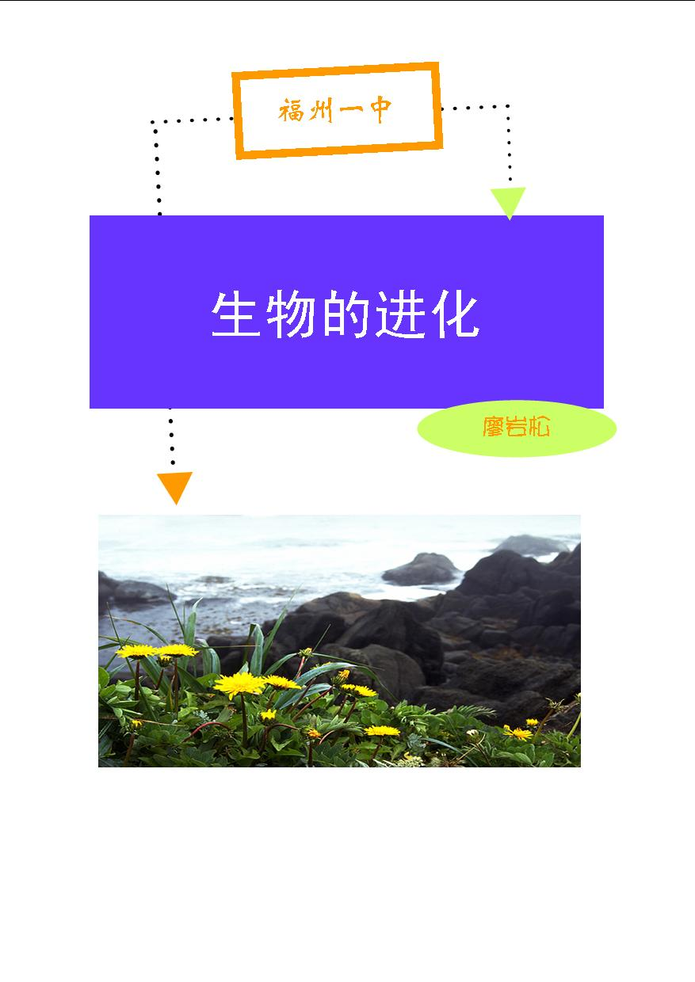
3 需求分析、估计和预测

Slide 2
主要内容
需求弹性分析
需求估计
需求预测

Slide 3

一、需求弹性分析
需求量对影响需求函数的任何一个变量的变化都会有反应，衡量这个反应程度的最常用的指标就是弹性。弹性一般被看做是在其他条件均同（所有其他情况保持不变）时，一种数量（或变量）变化的百分比与另一数量变化的百分比的比率。换句话说，就是因变量对某个具体变量的变化的反应程度。
弹性的一般公式为:
因变量的变化比例
弹性系数
＝
自变量的变化比例

Slide 4
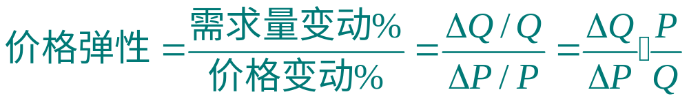
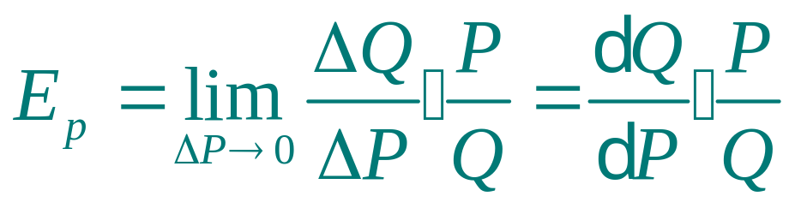
（一）需求价格弹性
1.需求价格的点弹性和弧弹性
需求的价格弹性反映需求量对价格变动的反应程度
点弹性：
.
.
.

Slide 5
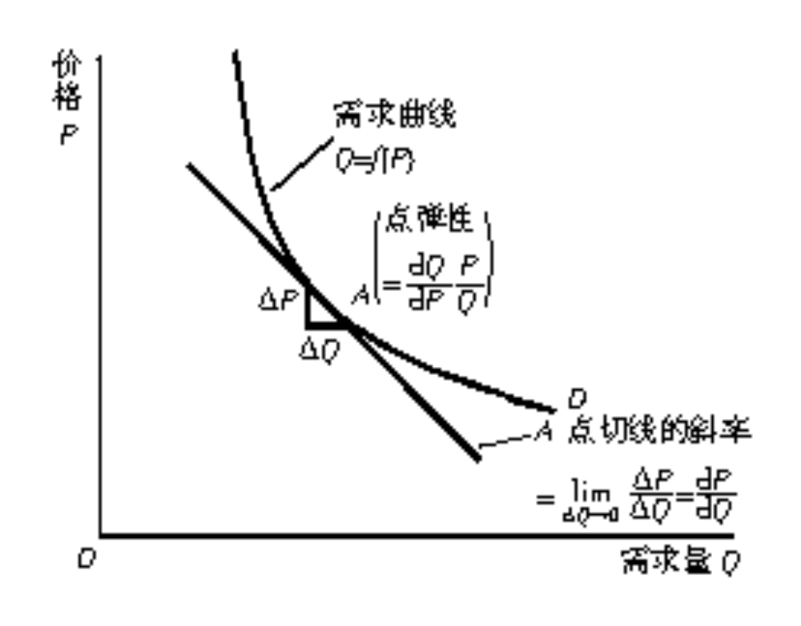

Slide 6
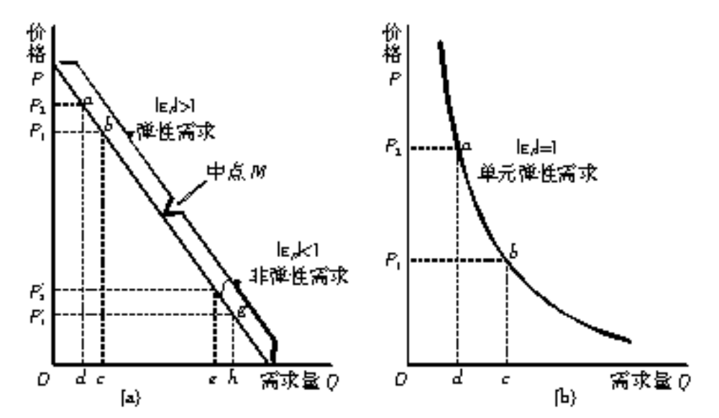
线性需求曲线上的点弹性有一个明显的特征：在线性需求曲线上的点的位置越高，相应的点弹性系数值就越大；相反，位置越低，相应的点弹性系数值就越小

Slide 7
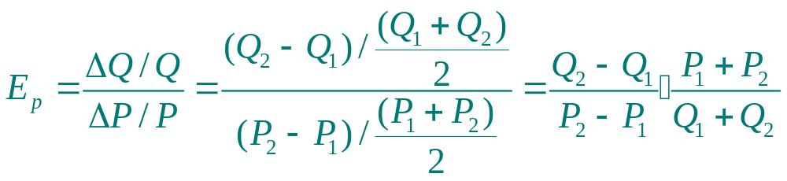
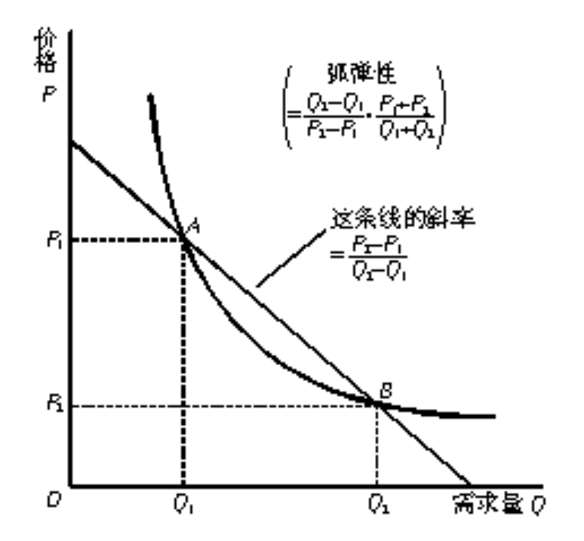
弧弹性：
.

Slide 8
需求价格弹性的五种类型，如图：
P
P
P
E_{D}>1
E_{D}<1
E_{D}=1
富有弹性
缺乏弹性
单位弹性
P₂
P₂
P₂
P₁
P₁
D
D
P₁
D
Q
0
Q₁
Q₂
Q
0
Q₁
Q₂
Q
0
Q₁
Q₂
E_{D}=∞
P
P
D
E_{D}=0
完全弹性
完全无弹性
D
0
Q
Q
0

Slide 9
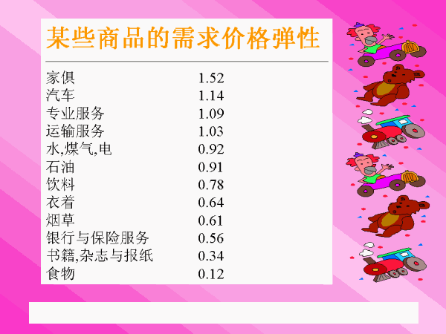

Slide 10

2.影响需求价格弹性的因素
● 替代品的可得性和相似性
● 耐用性
● 预算的比例
● 分析的时间长短
● 商品用途的广泛性
● 商品对消费者生活的重要性

Slide 11
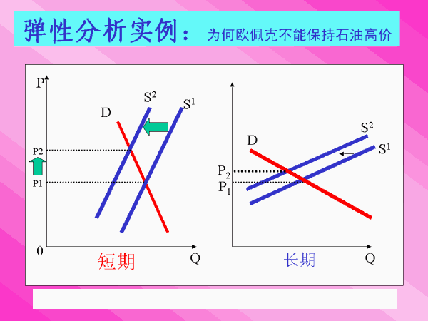

Slide 12
需求价格弹性的应用
用于企业的价格和销售量决策
用于政府制定有关政策

Slide 13
企业决策
某企业产品的价格弹性在1.5～2.0之间，如果明年把价格降低10 %，问销售量预期会增加多少?
解：
需求量变动 % =价格变动 %×价格弹性
如价格弹性为1.5时，需求量变动 % =10% ×1.5=15 %
如价格弹性为2.0时，需求量变动 % =10% ×2.0=20 %
所以，明年该企业销售量预期增加15%～20%。

Slide 14
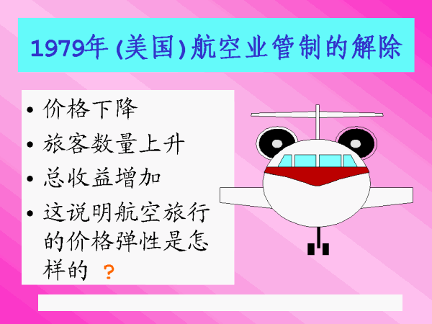

Slide 15
案例 谁支付奢侈品税?
在1990年，美国国会针对游艇、私人飞机、皮衣、珠宝和豪华轿车这类物品通过了一项新的奢侈品税。由于只有富人能买得起这类奢华东西，所以，对奢侈品征税看来是向富人征税的一种合理方式。

Slide 16
但是，当透过供给与需求的力量来看时，结果与国会所期望的完全不同。例如，考虑一下游艇市场。游艇的需求是极其富有弹性的。百万富翁不买游艇是很容易的；他可以用钱去买更大的房子，去欧洲度假，或者留给继承人大笔遗产。与此相比，游艇的供给至少在短期中是较为缺乏弹性的。游艇工厂不能轻而易举地转向其他用途，而且，建造游艇的工人也不愿意由于市场状况改变而改换职业。
由于富有弹性的需求与缺乏弹性的供给，税收负担主要落在供给者身上。如图所示。

Slide 17
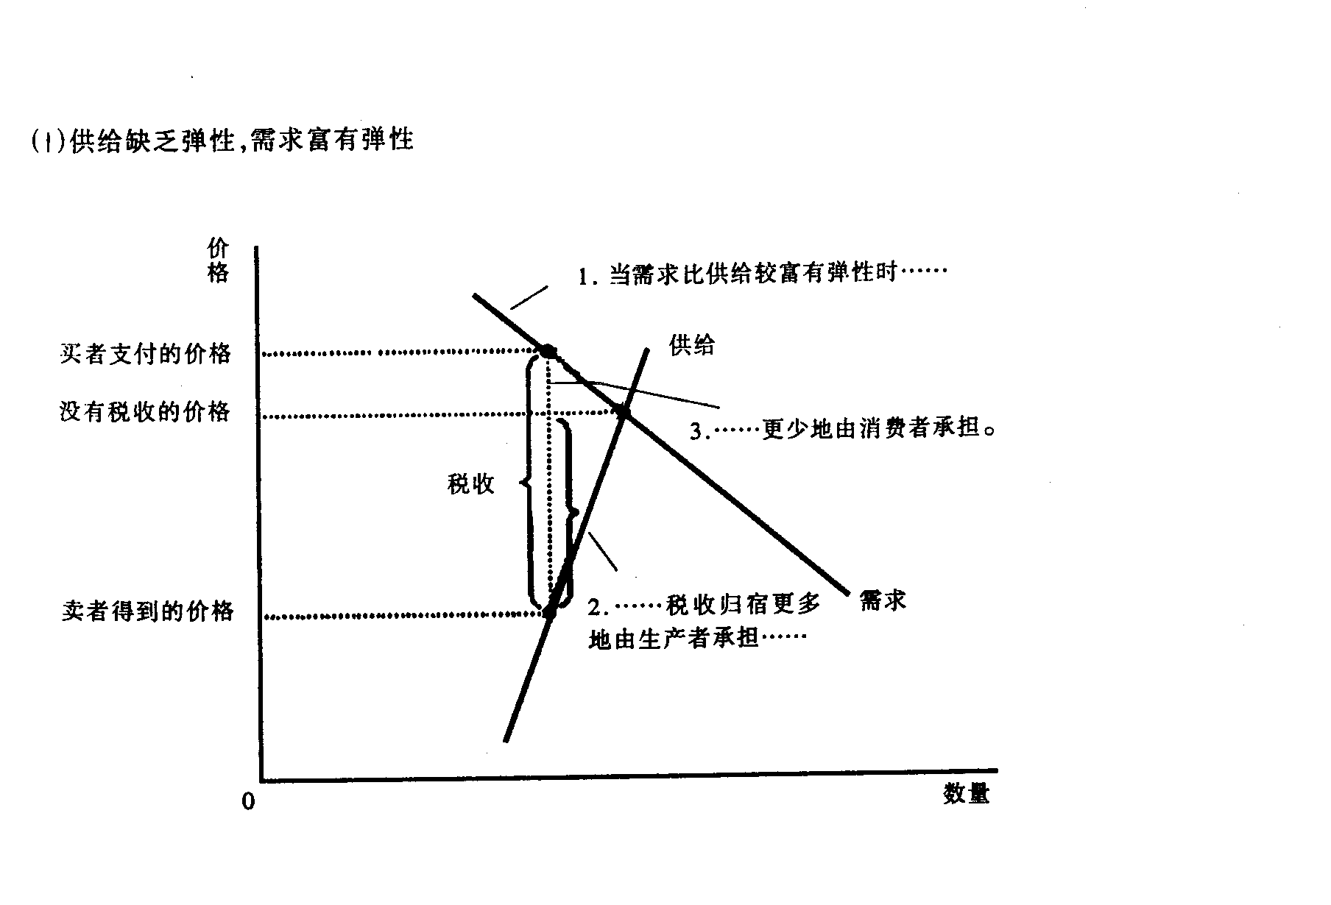

Slide 18
这就是说，对游艇征税主要负担落在建造游艇的企业和工人身上，因为最后是他们的产品价格下降了。但工人并不富裕。因此，奢侈品税的负担落在中产阶级身上的比落在富人身上的多。
在这种税付诸实施之后，关于奢侈品税归宿的错误假设很快显现出来。奢侈品供给者使美国国会议员认识到他们所经历的经济困境。美国国会在1993年废除了大部分奢侈品税。

Slide 19
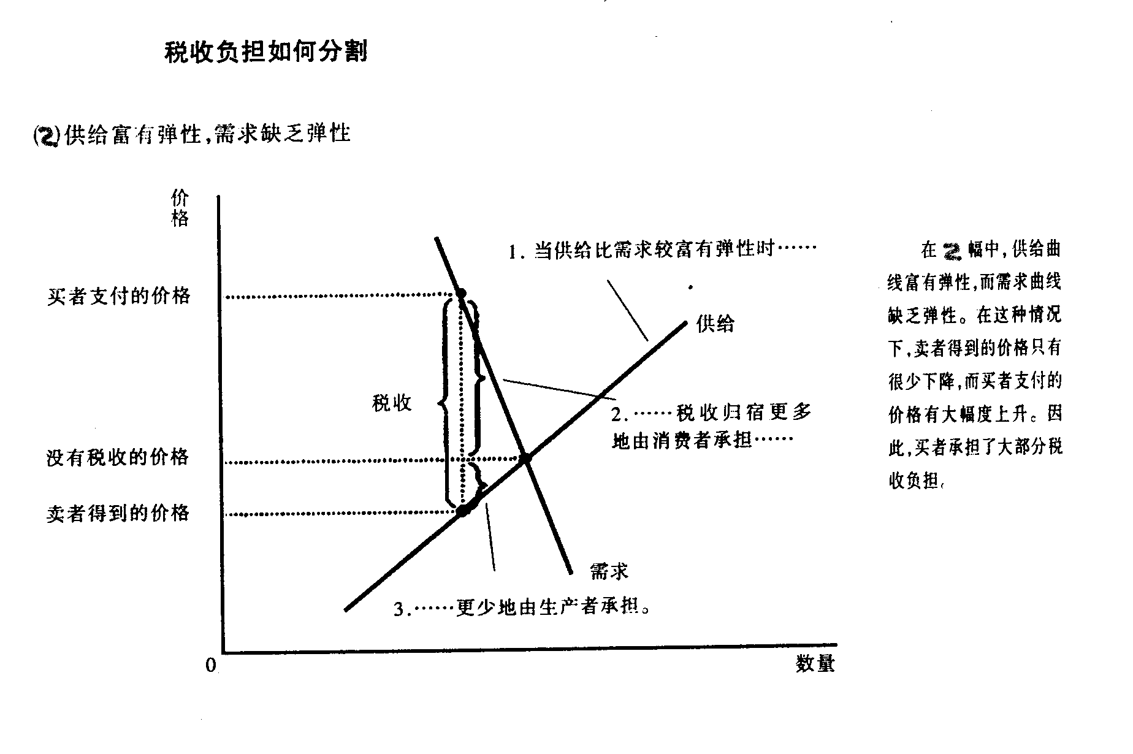

Slide 20


3.需求价格弹性与收益
需求的价格弹性表明价格变化将对所产生的总收益有影响。因为总收益TR等于价格（平均收益）P乘以销售量Q_{D，}我们根据对需求弹性了解就可以确定价格变化对总收益的影响。
● 当需求弹性的绝对值小于1（即弹性不足）时，价格上升（下降）将导致消费者的总支出（P· Q_{D} ）增加（减少）
● 与此相反，当需求富有弹性（即| E_{D} |>1）时，价格上升（下降）一定的百分比不足以销售量减少（增加）的百分比所抵消。
● 当需求为单位弹性时，价格变化的一定百分比正好被需求量变化的相同百分比所抵销，净结果是消费者的总支出不变。

Slide 21

例：假设小汽车需求价格弹性的绝对值E_{p} =2，原价为10万元/辆，销售量为100辆。问：如果小汽车提价20%，总收益是增加还是减少？
解：
原总收益（TR₀）=P₀·Q₀=10万/辆·100辆=1千万
如果小汽车提价20%，销售量将减少40%（因为 E_{D} =2 ）。因此，
现总收益（TR₁）=P₁·Q₁=12万/辆·60辆=720万元。
结论：需求价格弹性的绝对值大于1的商品不宜提价。
又例：假设牙膏的需求价格弹性的绝对值E_{p} =0.5，原价为10元/支，销售量为100支。问：如果牙膏降价20%，总收益是增加还是减少？
解：
原总收益（TR₀）=P₀·Q₀=10元/支·100支=1000元
如果牙膏降价20%，销售量将增加10%（因为 E_{D} =0.5）。因此，
现总收益（TR₁）=P₁·Q₁=8元/支·110支=880元。
结论：需求价格弹性的绝对值小于1的商品不宜降价。

Slide 22
价格变化 | 弹性需求 |E_{p}|﹥1 | 单元弹性需求 |E_{p}| = 1 | 非弹性需求 |E_{p}|﹤ 1
价格上升 价格下降 | 销售收入下降 销售收入上升 | 销售收入不变 销售收入不变 | 销售收入上升 销售收入下降

Slide 23

价格、数量、弹性、边际收益和总收益之间的关系：
假定反需求函数为：P= P（Q）
则TR（Q）= P（Q） ·Q
d TR（Q）
MR（Q）=
= [ P（Q） ·Q] '
d Q
=
P（Q） · Q' + Q ·[ P（Q ] '
d P
=
P + Q·
d Q
d P
Q

=
P （1 +
·
）
d Q
P
即
1
MR
=
P（ 1 + ）
E_{D}


Slide 24
根据上式：
❖ 当需求的价格弹性E_{D}>1时，可得边际收益MR>0，这说明厂商的总收益TR与商品的销售量成同方向的变动。
❖ 当需求的价格弹性E_{D}<1时，可得边际收益MR<0，这说明厂商的总收益TR与商品的销售量成反方向的变动。
❖ 当需求的价格弹性E_{D}=1时，可得边际收益MR=0，这说明厂商的总收益达极值点（在此为极大值点），TR不受商品销售量的影响。

Slide 25
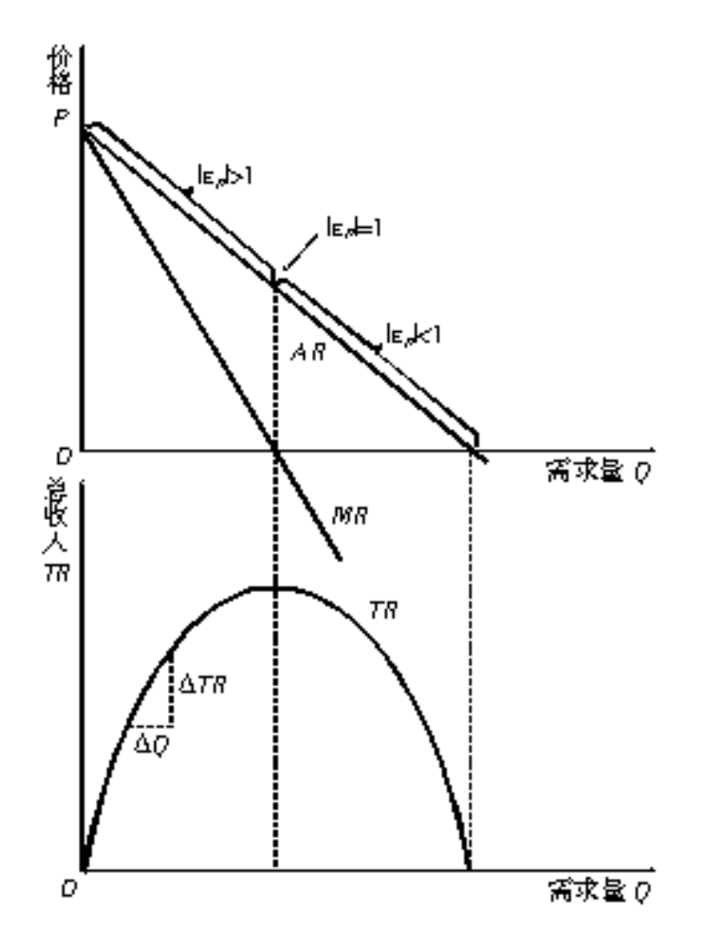
价格弹性与总收入（TR）、边际收入（MR）和平均收入（AR）之间的关系

Slide 26
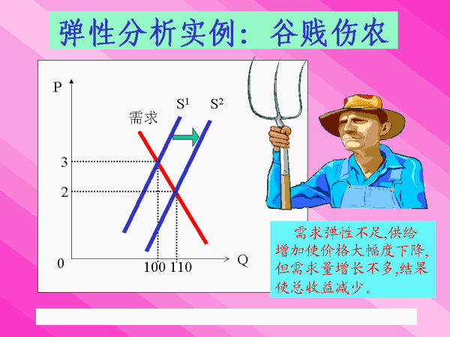

Slide 27

实例 大众汽车入侵北美市场

Slide 28

（二）需求的收入弹性
需求的收入弹性衡量的是某种商品的需求量的变化对收入变化的反应程度。或曰：假定所有其他影响需求的因素保持不变，需求量的变化的百分比与收入变化的百分比之比。
收入弹性公式
%∆Q
E_{y} =
%∆y
收入弧弹性
收入弧弹性是计算两个收入水平之间收入弹性的一种方法。
Q₂- Q₁
（y₂+y₁）
E_{Y} =
•
y₂- y₁
（Q₂+Q₁）

Slide 29
收入点弹性
收入点弹性所提供的衡量是需求函数上某一个具体点上的这种反应程度。
∂ Q
y
E_{y} =
·
∂ y
Q
对收入弹性的解释
对于绝大多数商品来说,收入弹性都会是正的,也就是说, E_{y} >0。这些商品被称为正常商品，那些收入弹性为负的商品被称低档品。低档品是指那些随着消费者收入增加，绝对购买量反而减少的商品。
当收入弹性处于0-1之间，一般定义为低收入弹性；如果大于1，就是高收入弹性。一般被认为是奢侈品的商品通常具有较高的收入弹性，而必需品的收入弹性较低。

Slide 30
收入弹性应用
（1）用于销售量的分析和估计
（2）用于企业经营决策
（3）用于安排国民经济各部门的发展速度
[例]
政府为了解决居民住房问题，要制定一个住房的长远规划。假定根据资料，已知租房需求的收入弹性在0.8～1.0之间，买房需求的收入弹性在0.7～1.5之间。估计今后10年内，每人每年平均可增加收入2%～3%。问10年后，对住房的需求量将增加多少?

Slide 31
解：先估计10年后，居民平均收入增加多少。
如果每年增2%，则10年后可增加到1.02¹⁰=121.8%，即10年后每人的收入将增加21. 8%。
如果每年增加3%，则10年后可增加到
1.03¹⁰ =134.3%，即10年后每人的收入将增加34.3%。

Slide 32
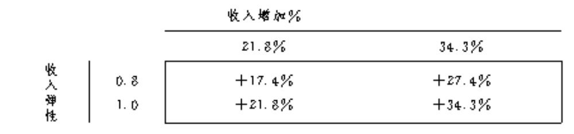
∵收入弹性=需求量变动% /收入变动%
∴需求量变动%=收入弹性×收入变动%
（1）10年后租房需求量将增加：
∴租房需求量增加幅度在17.4%～34.3%之间。

Slide 33
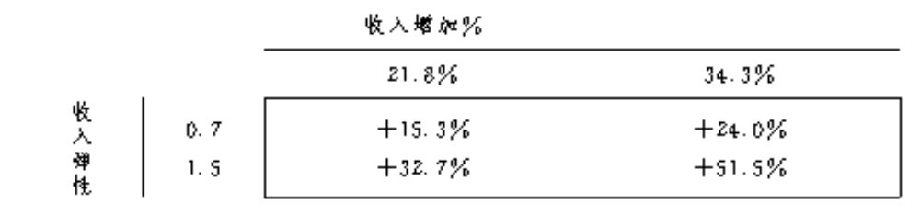
（2）10年后买房需求量将增加：
∴买房需求量增加幅度在15.3%～51.5%之间。

Slide 34
某些商品的需求收入弹性
商品 需求收入弹性
酒类 1.54
住房 1.49
家具 1.48
牙科服务 1.42
午餐肉 1.40
鞋类 1.10
医疗保险 0.92
面粉 -0.36
来源:H.霍撒克,L.泰勒, 美国的消费者需求

Slide 35
实例：美国和欧洲的机票需求弹性
机票种类 价格弹性 收入弹性
头等舱 0.45 1.50
经济舱 1.30 1.38
优待舱 1.83 2.37

Slide 36

（三）需求的交叉弹性
需求的交叉价格弹性E_{X}是衡量产品A的需求量（Q_{A}）的变化对产品B的价格（P_{B}）变化的反应程度。
公式：
%∆Q_{A}
E_{X} =
%∆P_{B}

Slide 37


弧交叉弹性
公式：
P₂ ₊ P ₁
Q ₂ - Q ₁
^{B}
^{B}
^{A}
^{A}
E_{X} =
•
P₂ - P ₁
^{B}
^{B}
Q ₂ + Q ₁
^{A}
^{A}
点交叉弹性
公式：
∂ Q_{A}
P_{B}
E_{X}=
·
∂ P_{B}
Q_{A}

Slide 38
交叉弹性的经济含义
Eχ>0 替代品
Eχ <0 互补品
Eχ =0 互不相关

Slide 39
对交叉弹性的解释
如果商品A与B之间的交叉弹性为正值，那么这种产品就互为替代品。交叉价格弹性越大，替代关系越紧密。与此相反，负值的交叉价格弹性表示两种产品是互补品。

Slide 40
交叉弹性应用
(1) 用于价格和销售量的分析和估计
(2) 用于分析产品间的竞争关系，开拓市场。如果一个企业一时无力与名牌产品进行竞争，就可以去生产名牌产品的互补品，这样随着名牌产品销售量增加，本企业的产品也就会随着增加。
(3) 作为划分行业的标志。需求交叉弹性的绝对值大，说明这两种产品之间的相关程度大，属于同一行业；需求交叉弹性的绝对值小，说明这两种产品互不相关，在经济上不属于同一行业。

Slide 41
例：《伦敦时报》的降价
世界传媒大王鲁珀特·默多克拥有的《伦敦时报》是世界著名报纸之一。1993年9月，《伦敦时报》将它的价格从45便士将到了30便士，而它的竞争对手的价格保持不变。几家主要报纸在1993年8月及1994年5月的销量如下：
1993年8月 1994年5月
伦敦时报 355,000 518,000
每日电讯 1,024,000 993,000
独立报 325,000 277,000
(1). 《伦敦时报》的需求价格弹性是多少？
(2). 每日电讯与伦敦时报的需求交叉弹性是多少？
(3). 《伦敦时报》的降价在经济上是合理的吗?

Slide 42
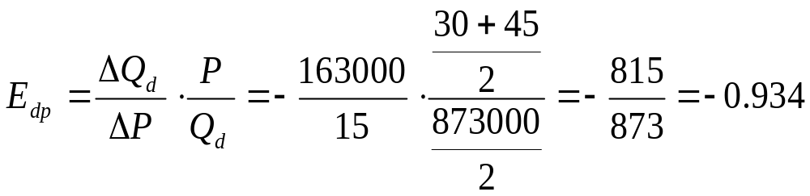
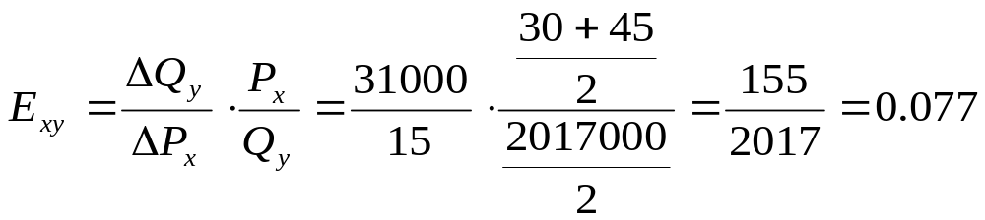
《伦敦时报》属于生活的必需品，所以对它而言，在经济上是不合算的。

Slide 43
案例：杜邦公司在玻璃纸诉讼中获胜
1947年美国司法部对杜邦公司非法垄断玻璃纸生产销售提出诉讼。但法院认为，玻璃纸只是“柔性的包装材料”中的一种，其他还有包装用蜡纸、铝箔、氢氧化橡胶、聚乙烯等。因此，玻璃纸和这些商品之间的需求交叉弹性是很高的，它们都是相近的替代品。换言之，杜邦公司没有垄断市场。在六年之后的1953年，联邦法院终于通过了著名的玻璃纸裁决，政府败诉。

Slide 44
案例：狄波特和斯泰波利斯该合并吗？
1996年办公用品超级市场的销售总额为132.2亿美元，其中奥非斯·狄波特公司占46％，斯泰波利斯占30％，奥非斯·麦克斯占其余的24％。奥非斯·狄波特和斯泰波利斯提议合并，从而形成一个拥有76％市场的联合厂商。
这两家公司认为，它们的竞争者不仅包括奥非斯·麦克斯，而且还包括小型纸类商品专卖店、百货商场、折价商店、仓储商店、办公用品目录供应商店以及一些计算机零售商所有的办公用品分销渠道。这个办公用品行业是十分零散的、易于进入（退出）的、也是规模庞大的。1996年销售额达到1850亿美元的高峰。根据这个水平，拟议的合并涉及人们承认的该行业中最大的厂商，但仅占3％～5％的市场份额。

Slide 45
案例：狄波特和斯泰波利斯该合并吗？
联邦贸易委员会进行了两项实验，向那些投票反对拟议合并的委员们提供了依据。在40个奥非斯·狄波特和斯泰波利斯相互竞争的城镇和其他只有其中一家商店经营的地方采集了从曲别针到传真纸各类办公用品的价格数据。在仅有一家超市的市场上，价格是很高的。很明显，尽管有众多的传统办公用品零售商的竞争性供给，但顾客还是愿意在斯泰波利斯付高价购买钉书钉。因此联邦贸易委员会认为大型超市商场合并是走向垄断状态的途径，因而已经决定禁止大商场合并。

Slide 46
（四）广告弹性
广告弹性衡量的是销售量对广告支出变化的反应程度，它是由销售量变化的百分比与广告支出变化的百分比的比率来衡量的。广告弹性系数越大，销售量对广告预算变化的反应就越敏感。知道这个弹性指标可以帮助广告或营销经理确定相对于价格促销、产品展示和包装支出等广告支出的适当水平。
（五）价格预期弹性
是由目前价格变化的百分比所造成预期未来价格变化的百分比

Slide 47
（六）弹性的综合效应
当两个或两个以上影响需求的因素同时变化时，需确定它们（自变量）对需求量的综合影响。

Slide 48
二、需求估计
估计需求的市场方法
估计需求的统计方法

Slide 49
前面章节对供求规律和需求弹性等问题的分析，其基本前提都是假定需求函数、需求弹性是已知的。那么企业怎样才能得到它们并根据它们对未来市场需求进行预测？这个问题称为市场需求估计或市场需求预测。
所谓市场需求估计，是指利用市场学和统计学等专门学科的相关方法，对需求函数的结构和参数进行合理评估，以鉴别需求函数的可行性。
市场需求估计的方法很多，但基本上可归纳为两种方法：①市场调查法，即通过市场调查收集资料来对市场需求状况进行估计；②统计分析法，即根据企业积累的统计资料对市场需求进行估计。这两种方法存在着内在联系：对调查所得资料进行分析和判断，离不开统计方法；而当统计资料不足时，也需要调查资料作补充，才能进行统计分析。

Slide 50
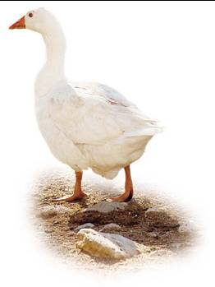
（一）估计需求的市场方法
市场调查 就是通过对消费者进行调查，来估计某种产品的需求量和各个变量之间的关系，即通过调查来了解顾客在不同的价格、不同的收入以及不同的相关产品的价格等条件下，他们愿意购买某种产品的数量。
市场调查的方法通常有消费者调查法和市场试验法两种。

Slide 51
1. 消费者调查
消费者调查 就是将所拟调查的项目，以面谈、电话或书信等形式向消费者提出询问，以获得所需的资料。访问对象可根据调查项目的要求来选择或采用抽样方法确定。通常这种调查的目的是要了解到底具有哪些人口特征（如年龄、教育程度、收入水平等）的人最可能购买这种产品以及不同的价格政策将会如何影响其购买决策。调查能否搞好，取决于调查人的调查技巧。在调查时应特别注意的是：提问题不能含糊不清；调查对象选择要有代表性；要注意调查方式，使较多的人愿意回答提出的问题而不带偏见。

Slide 52
[例]某公司在1000人中调查皮革钱包的需求量，调查表中列出了五种价格水平，要求被调查人在每一种价格上表示购买意见，共有六种意见可供选择（1）肯定不买；（2）不一定买；（3）可能买；（4）较可能买；（5）很可能买；（6）肯定买。

Slide 53
各种意见人数
价格(元)
（1）
（2）
（3）
（4）
（5）
（6）
90
80
70
60
50
500
300
100
50
0
300
225
150
100
25
125
175
250
100
50
50
150
250
200
225
25
100
150
250
300
0
50
100
200
400

Slide 54
调查人把每种意见的购买概率定为：
（1）0 ；（2）0.2；（3）0.4；
（4）0.6；（5）0.8；（6）1.0。
为了获得需求估计所需要的数据，要根据概率计算每种价格水平上的期望需求量。例如，价格为90元时的期望需求量为：500×0+300×0.2+125×0.4+50×0.6+25×0.8＋ 0× 1.0=160（个）
这样，就可以求得需求估计用的各种价格水平上的期望需求量数据（见下表）。

Slide 55
价 格（P）
50
60
70
80
90
需求量（Q）
800
640
500
335
160
把这些数据画在坐标图上，可以得出一条需求曲线，这条需求曲线的方程为：
P=100.7-0.06 3Q（见图）。

Slide 56
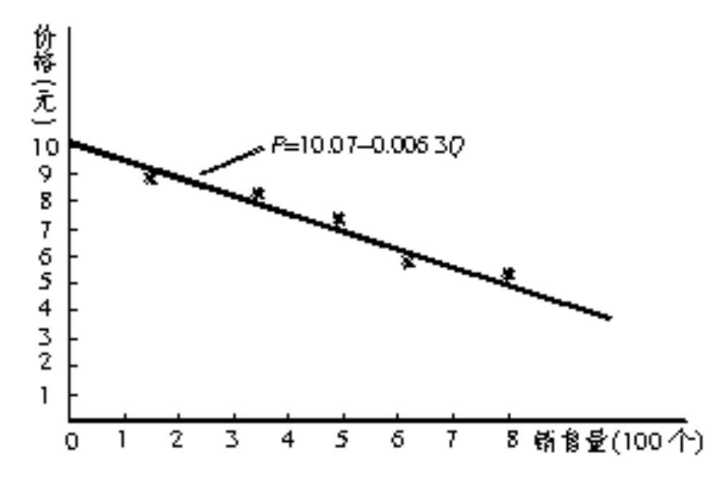
100
90
80
70
60
50
40
30
20
10
P=100.7-0.05 3Q

Slide 57

消费者调查的主要问题：从调查中得到的关于消费者需求量的信息一般不会太准，因为往往有些问题，被调查人感到无法回答。有的人可能是从个人利益角度来回答的，有的人回答也可能是为了讨调查人的喜欢。由于访问调查法有这些局限性，所以最好是把这种方法与其他方法（如市场实验法）结合起来使用。

Slide 58
2. 市场试验
市场试验 就是通过对市场上消费者的行为进行直接研究,来取得消费者对产品需求的有关信息.通常的做法是,企业在指定的一个或几个市场上试验,有意识地改变需求函数中可以控制的变量,如价格、包装、广告费用等，观察在一段时间内市场上发生的变化，再利用人口普查或其他调查数据来测定在不同的家庭收入、不同的教育程度及不同的民族条件下，这些变量对需求的影响。
市场试验虽然可以取得一些有用的数据，但存在着严重不足。试验规模大了，费用太高；试验规模小了，又取不到可靠数据，而且，通常只能取得短期的数据，还不足以看到价格、广告、包装等策略的长期效果。此外，试验时间也不能太长，时间一长，经济情况有了变化，已取得的数据就失去了意义。

Slide 59
下面的例子 是美国佛（佛罗里达）州大学为了探讨佛州桔子和加（加利福尼亚）州桔子之间的竞争关系而做的一次有名的市场实验。
实验地点选择在美国 的德拉匹兹市，之所以选择这个市，是因为该市的经济特征在美国中西部地区有代表性，得出的结果适用于中西部地区。实验时间选定为31天，因为如果时间过长，那些影响需求量的不可控制因素有可能发生变化，从而会影响数据的可比性；但时间太短，样本较小，也会降低实验的准确性。实验方法是选定9个超级市场，在实验期内每天改变桔子的价格并把销售记录下来。通过实验，得出了下表的结果。

Slide 60
价格变动1% | 销售量变化率（%）
 | 佛州印第安河流域所产桔子 | 佛州内地产桔子 | 加州产桔子
佛州印第安河流域所产桔子 | -3.07 | +1.56 | +0.01
佛州内地产桔子 | +1.16 | -3.01 | +0.14
加州产桔子 | +0.18 | +0.09 | -2.76

Slide 61

根据以上结果,实验者得出了以下结论:
● 三种桔子的价格弹性都很大(分别为-3.07,-3.01和-2.76),说明为了增加销售收入,可以考虑减价,实行薄利多销。
● 佛州的两种桔子之间的交叉弹性为1.16和1.56,说明它们之间具有替代性,因而有一定竞争性。
● 佛州与加州桔子之间的交叉弹性很小，说明两者间基本无竞争关系

Slide 62
案 例
什么样的人丢什么样的垃圾
美国雪佛龙公司为使产品开发更贴近消费者，曾请某大学教授对垃圾进行研究。教授及其助手每次在垃圾收集日在垃圾中挑选数袋垃圾，并对其内容进行分析，依照垃圾的内容按名称、重量、数量、包装形式等进行分类，如此反复进行了一年的研究，从中获取了当地食品的宝贵信息，并得出以下结论：
（1）消费者饮用各种啤酒品牌的比例不同，其中劳动者阶层所喝进口啤酒比收入高的阶层多。
（2）中等阶层人士比其他阶层人士消费的食物更多，这可能是因为他们主要是双职工，都要上班，没有时间处理剩余食物，因而丢弃的较多。
（3）减肥的清凉饮料和鲜榨的橘子汁是高层人士喜欢的食物。
雪佛龙公司根据教授研究分析所提供的第一手资料进行生产调整，并组织营销，结果获得了巨大成功。

Slide 63
（二）需求估计的统计方法
估计需求的统计方法有多种，但最主要的是回归分析法。用回归分析法进行需求估计就是依据多组观察数据，根据最小二乘法的基本原理，找出拟合这些数据点的最佳拟合曲线，从而确定出影响需求量变化的诸因素对需求量变化的影响关系式并用确定的需求函数描绘出来。运用回归分析法估计需求，一般可分为五个步骤。

Slide 64
⬅ 识别变量（确定自变量）
利用回归分析法估计需求的第一步是确定自变量。确定自变量，即确定有哪些因素会影响需求量。影响需求量的因素可能很多，但在实际建立数学模型时，只需要找出主要因素就可以了。主要因素一般是：商品价格、消费者收入、相关产品的价格等。但需注意，某些商品可能有自己的特殊影响因素。例如，对于耐用品，就要充分考虑商品的信誉，市场利率等；对于季节性的商品就要考虑天气条件。
确定自变量的一个原则是避免忽略有重要影响的自变量从而使结果有很大偏差；也要注意避免引进过多的自变量，这会使需求函数估计困难，并使估计困难，并使估计需求函数工作的成本大为增加。自变数最好控制在6-7个。

Slide 65

⬅ 收集数据
用回归分析法估计需求函数的第二步，是收集所确定的经济变量的数据。收集的数据可以是同一调查对象在不同时点（每年、每月、每周、每日）的数据，称为时间序列数据；也可以是不同调查对象（不同企业、不同家庭、不同地区等）在同一时点的数据，称为截面数据。数据的收集是进行回归分析的基础。
在估计需求函数时实际所用的数据取决于数据的可得性。对于一些不易得到的变量数据，有时不得不用其他数据来代替，但一般应尽可能避免使用难以量化的变量。有一些数据要实际测定是非常困难的，如消费者的偏好，通常假定在调查期间，消费者的偏好是不变的，而在需要考虑的时候，将偏好作为解释变量来处理。

Slide 66
确定模型（确定需求函数的方程形式）
利用回归分析法估计需求函数的第三步工作是确定需求函数的方程形式，常用的需求函数的形式有两种：线性函数、幂函数。
❖ 线性函数的表示式为：
y = α + β₁x₁ + β₂x₂ + … + β_{n}x_{n}
式中，y为需求量； X₁ ， X₂， … ， X_{n} 为函数中的诸变量，分别代表影响需求量的诸因素，函数中应包括哪些自变量是根据不同的产品和不同的市场环境具体确定的； α， β₁，β₂， … ， β_{n}为方程中待求的诸参数。
线性函数有两个重要的性质：
◆ 每个自变量的边际需求量是一个常数，它的值等于这个自变量的参数。在上式中，X₁ ， X₂， … ， X_{n} 的边际需求量分别为β₁，β₂， … ， β_{n}。 假如β₁ =5，就意味着X₁增加一个单位，将导致y增加5个单位。
 它是最便于用最小二乘法来估计诸参数的一种方程形式。

Slide 67
❖ 幂函数的表示式为：
Q =
αX
β₁
Y
β₂
Z
β₃
式中，Q为需求量； X，Y，Z 为函数中的诸变量，分别代表影响需求量的诸因素，函数中应包括哪些自变量是根据不同的产品和不同的市场环境具体确定的； α， β₁，β₂，β₃为幂函数中待求的诸参数。
幂函数的有用性质：
◆ 在这种函数中，每个变量的弹性都是一个常数，它的值等于这个自变量的指数。在上式中， X，Y，Z 的弹性应分别为β₁，β₂，和 β₃。即 假如β₁ =3，那么X变动1%，将导致Q变动3%。
 尽管这类方程看起来很复杂，但仍可以用对数形式转化为线性关系，因而可以用最小二乘法来找出它的参数。例如，上式可转化为：

Slide 68
logα
β₁
β₂
+
β₃
logQ =
+
logX
+
logY
logZ
令：
Q′= logQ；
α′=logα；
X′=logX
Y′=logY；
Z′=logZ；
代入上式得：
Q′= α′+β₁X′+ β₂ Y′+β₃ Z′
这就变为了线性方程，可以用一般的最小二乘法求参数。
究竟哪一种函数形式较好，要视实际情况而定，即视哪种形式最能反映变量之间的实际关系。这可以凭经验来确定，也可以用不同的函数形式试一试，然后用统计方法进行检验，看哪一种函数形式更合适。一般来说，幂函数更符合需求变动的实际情况；但线性函数比较简便，在一般数据观察范围内，也能满足需求估计的实际需要。
需求函数的形式初步确定之后，下一步就要用最小二乘法来估计方程中的参数。

Slide 69
估计参数
估计参数就是要估计上述方程中的诸参数α， β₁，β₂，…的值，这是利用回归分析法估计需求函数的第四步工作。
为了便于说明估计回归参数方法，假定需求函数（回归方程）的形式为一元线性方程：y = α -βx，如下图所示。
x_{i}
y
y_{i}
( , )


μ_{i}

y =α-βx
y_{i}

ŷ_{i}

0
x
x_{i}

Slide 70
假定观察数据有：
x₁
y₁
x₂
y₂
x_{n}
，
，
，
y_{n}
( , )
( , )
( , )
在x = x_{i}时，y的估计值为ŷ_{i ；}此时，y_{i} 与ŷ_{i} 之间的离差为μ_{i} （μ_{i=} y_{i} - ŷ_{i} ）。产生离差μ_{i} 的原因是因为观察时存在随机因素以及还有其他影响需求量的因素未能都包括在回归方程内。
用最小乘法求参数α，β，也就是使上述离差的平方和∑ 的值为最小，这时，回归方程 ŷ_{i} = α+ βx_{i} 能最好地拟合观察数据。
n
²
μ_{i}
i =1
∵
μ_{i}= y_{i} – ŷ_{i} ；
ŷ_{i} = α+ βx_{i}
∴
μ_{i}= y_{i} –（α+βx_{i} ）= y_{i} –α– βx_{i}
n
n
=
²
∑
μ_{i}
（y_{i} –α– βx_{i} ）
²
∑
i =1
i =1
根据微分知识，为使上式的值为最小，α，β必须满足下列条件

Slide 71
n
∑
μ_{i}
∂
²
n
∑
i =1
=
-2
（y_{i} –α– βx_{i} ）
= 0
∂α
i =1
n
∑
μ_{i}
∂
²
n
i =1
∑
x_{i}
（ y_{i} –α– βx_{i} ）
=
-2
= 0
∂β
i =1
解上述两个方程，即可求得参数α，β的值。
n
n
x_{i} y_{i}
x_{i}
n
-
∑
y_{i}
∑
∑
β =
i =1
i =1
α= y–βx_{i}
n
n
∑
²
-
x_{i}
²
( )
n
x_{i}
∑
i =1
i =1
式中，n为观察数据成对的数目； 为观察数据x的总和； 为观察数据 y 的总和；y 为观察数据y的算术平均值（ ）；x 为观察数据x 的算术平均值（ ）。
∑
x_{i}
∑
y_{i}
y_{i}
y =
∑
n
x_{i}
x =
∑
n
只要已知一组x和y的观察数据，就能算出这个一元线性回归方程的参数α和β，这个回归方程就最能符合x和y之间的实际关系。

Slide 72
进行预测
需求函数回归分析的最后一步是进行预测。由于假定的需求函数形式和选定的变量不一定合适，因而估计的结果就不一定准确，即使从数学角度看可以通过统计检验，还是要进行预测，如检验每一个估计系数的正负号是否符合经济意义，其大小是否符合实证？如对于一个正常商品而言，它的需求价格弹性应当为负值，若回归分析的结果为正值，就要重新确定方程的形式或变量。只有依靠深入的经济分析和丰富的实际经验，并注意多方面征求专家和有关人员的意见，对分析结果进行反复检验，需求函数的估计才能有比较准确的结果。

Slide 73
三、需求预测
预测意义及层级
预测技术

Slide 74
（一）预测意义及层级
1、预测的意义
❖ 有利于企业改善经营决策，提高经济效益。在市场经济的条件下，企业的生存和发展与市场需求密切相关，如果不了解市场动态和发展趋势，盲目经营，势必带来损失。只有掌握了市场的需求动态，及时作出相应决策，改善经营管理，才能提高效益。
❖ 有利于制定长期规划。企业通过对市场发展变化趋势的预测，自觉地调整产品结构和各方面的比例关系，以期在长期经营中避免风险。
❖ 有利于更好满足社会的需要。消费者的需求是随着收入水平、人口增长、消费心理的变化而变化的，因而对此进行科学的预测，就能使产品品种、数量、规格、质量等方面更好地参与消费者的需求相适应。

Slide 75
（一）预测意义及层级
2、预测的层级
从经济活动总体水平的宏观形势观测开始的，这是由于对企业提供产品和服务的需求，在很大程度上是宏观环境所决定的。如国民生产总值（GNP）、个人可支配收入物价总水平、利息等变化趋势，都影响着需求的变动，它是企业进行预测的前提条件。
产业销售预测，它通常依赖于整体经济和某些主要部门的预期绩效。
单个厂商的销售预测，它依赖于产业销售预测。厂商内部也存在预测的层级。厂商可以估计未来的总销售额，产品线的销售额和销售量，具体产品线的地区总销售额和总销售量。这些预测用来规划原材料的订货量、员工雇佣需要、运输安排和生产周期。

Slide 76

（二）预测技术
1、用于选择预测技术的准则
实践中具体采取哪一种预测方法取决于所用方法给企业带来的成本和收益的比较，进行决策的时间期限、预测期的长短、所要求的准确程度、所拥有数据的质量和完备程度、所需要预测的变量间关系的复杂程度等方面。
2、评估预测模型的精确性
要确定一种预测技术的精确性或可靠性，就要分析被考察变量的观察（实际）值（Y）和预测值（ ）之间的误差或区别的大小。有不同的衡量指标可评估预测模型的精确性。如使用平均预测误差或均方根误差来评估预测模型的精确性。
Ŷ
3、可供选择的预测技术
关于预测方法和技术的研究，已经构成了一门学科，下面只简要介绍预测的主要方法：

Slide 77
① 确定性时间序列分析（时间序列法）
② 平滑技术（指数平滑法）
③ 气压计技术（先行指标法）
④ 调查与民意测验技术（定性预测法）
⑤ 计量经济模型
⑥ 投入产出方法

Slide 78
① 时间序列法
时间序列法是利用过去的时间序列数据来推测未来的状态。这种方法较多的适用于短期和近期的预测。常用的方法是利用过去的数据，通过回归分析的方法求得函数，然后用这些函数来推测未来。对于周期性变化的时间序列数据，在预测时要加于适当的处理。其步骤是：
首先，必须对数据的波动进行分解，时间序列数据中存在的波动是由以下因素造成的。
 长期趋势。这是一定时期内一个经济数据序列中的长期变化。在经验需求分析中，诸如不断增长的人口规模、年龄分布的变化或不断变化的消费者兴趣等都可能导致一个需求序列在一定时间内逐渐增长或下降。
 周期变动。在时间通常超过一年的经济序列中，存在着重大的扩张和收缩。例如，住房行业表现出存在着规则的相对长期的需求扩张和收缩。
 季节性波动。是指经济变量每一年中的规律性波动，经济变量中的季节性波动通常与人们的社会习惯或气候因素有关。

Slide 79
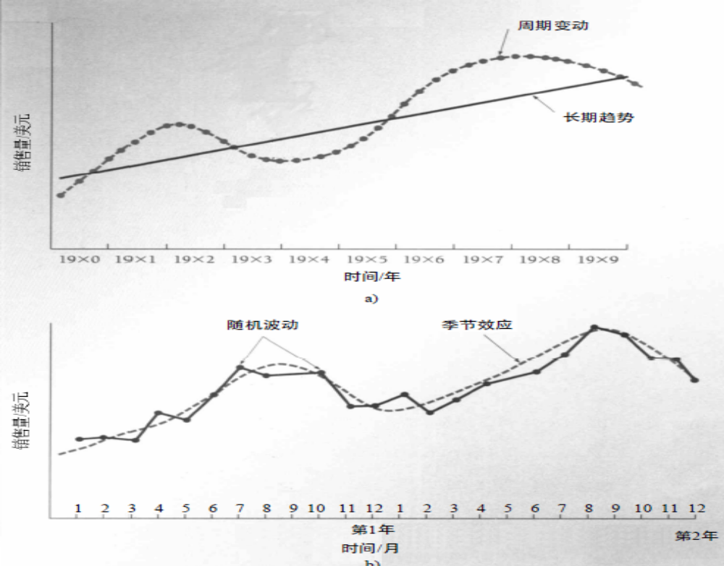

Slide 80
 随机波动。一个经济序列受到基本上无法预见的随机因素的影响。诸如战争、自然灾害和特殊的政府行动等。
其次，是过滤随机数据，时间序列中的不规则随机波动用移动平均法或者指数平滑法将其过滤掉，移动平均法就是将某一时期（t期）的变量连同上溯的一定数量的连续不同时期的变量加总求平均，作为该时期的移动平均值，如此就可以求出不同时期的移动平均值。
② 平滑技术（指数平滑法）
如果人们想要预测一个相当平稳（不存在上升或下降的趋势，但有一定的不规则运动）的销售序列，可以使用简单的指数平滑模型。它是通过对过去所有各期的实际和预测值进行加权平均来预测的。由于时间越远，对过去各期所用的“权”值越小，而这种变小是按指数方式变的，故名指数平滑法。

Slide 81

尽管这一方法本身考虑了过去的所有各期，但所幸的是它可以简化为：只要知道当期的实际销售量（A_{t}）、过去对当期销售量的预测（F_{t}）以及权值（W），就能预测下一期的销售量（ F _{t +1}）。其模型为
F _{t +1} = F_{t} + W（ A_{t} - F_{t} ）
经过整理，上式可变为
F _{t +1} = W A_{t} +（1 - W ）F_{t}
从上式可以看到，对当期的实际销售量和当期的预期销售量给予一定的权值，就可以预测下一期的销售量。
在下表中，列出了大明食品公司2000年1季度至2003年1季度各季的实际销售量，以及根据五种不同的权值，用上式计算出来的销售预测值。

Slide 82
 |  | W=0.1 | W=0.3 | W=0.5 | W=0.7 | W=0.9
2000.1 2 3 4 | 1.9 1.7 1.4 1.5 | 1.9 1.9 1.88 1.83 | 1.9 1.9 1.84 1.71 | 1.9 1.9 1.80 1.60 | 1.9 1.9 1.76 1.51 | 1.9 1.9 1.72 1.43
2001.1 2 3 4 | 1.8 1.6 1.6 1.9 | 1.80 1.80 1.78 1.76 | 1.65 1.69 1.66 1.65 | 1.55 1.68 1.64 1.62 | 1.50 1.71 1.63 1.61 | 1.49 1.77 1.62 1.60
2002.1 2 3 4 | 2.3 2.7 2.3 2.1 | 1.78 1.83 1.91 1.95 | 1.72 1.90 2.14 2.19 | 1.76 2.03 2.36 2.33 | 1.81 2.15 2.54 2.37 | 1.87 2.26 2.66 2.34
2003.1 | 0.7 | 1.97 | 2.16 | 2.22 | 2.18 | 2.12
标准差(RMSE) |  | 0.374 | 0.341 | 0.311 | 0.292 | 0.277
时间(年、季)
实际销售
量(万件)
W取不同值时的销售量预测值(万件)

Slide 83
要注意的是，表中第1行所有的预测值都是1.90,因为第1期预测值无法用指数平滑模型预测,因为它没有以前的数据可供使用。因此，不管权值是多少，第1期预测值都按该期实际销售量（ 1.90 ）来定。在表中，还根据五种不同的权值（W），预测了2003年第1季度的销售量。
用哪一种权值来预测最为精确，可以用许多方法来判断，最常用的是通过计算标准差（RMSE）来判断。
√
∑
²
标准差
（ A_{t} - F_{t} ）
=
（RMSE）
n
式中， A_{t} 为第t期的实际值； F_{t}为第t期的预测值；n为总期数。
标准差越小说明精度越高，因为标准差是说明预测的平均误差的。表中，最小的标准差为0.277，与它相应的权值W为0.9,因此,按权值0.9来预测销售量是最精确的.

Slide 84

③ 气压计技术（先行指标法）
气压计技术又称先行指标法，它是利用有些经济变量与另一些经济变量之间某种相对稳定的时间先后关系进行预测。当观察到先行变量指标后，就可以预测随后的变量变化趋势那样。例如，用人口出生率变化的时间序列指标就可以很方便的预测未来对中小学教育需求的变化趋势，对未来就业需求的变化趋势等。

Slide 85

④ 调查和民意测验（定性预测法）
调查和民意测验包括调查法和民意测验法。
所谓调查法——是企业对客户进得调查，向潜在的客户发调查信或直接咨询，调查他们在未来的可能条件下会有怎样的购买行为，这样得来的资料有一定的可靠性，但成本比较高。
所谓民意测验法——是专门被企业用来了解关于自己产品的销售状况的，一个企业产品的销售情况并不是取决于外部宏观环境和行业的总体情况，更为重要的是自身采取的策略措施是否能够促进销售。为了了解这方面的信息，企业便需要对专门人士展开民意测验。
民意测验法依据测验的对象不同有四种方法：
对部门管理人员的民意测验
对销售人员的民意测验
对消费者意愿的民意测验
对专家意见的民意测验

Slide 86

⑤计量经济模型法
计量经济模型法本质上是回归模型法。在经济活动比较复杂，有多种因素相互作用，用其他预测方法又往往相互矛盾时，需要建立起一个经济模型，它包括一个或一组方程，尽可能的考虑各种变量之间的相互关系，对未来的经济发展和需求水平进行预测，并据此提出适当的政策。

Slide 87
⑥投入产出分析
利用各种中间产品和最终产品得业之间跨部门相互依赖关系的另一种预测方法是投入产出分析。投入产出分析能使预测者追踪一种产品需求的增长对其他行业的影响。如汽车需求的增长将首先导致汽车行业产出量的增长，这种情况转而导致对钢铁、玻璃、塑料、轮胎和座套织物需求的增长。而当座套织物的需求增加时，又会发生次级影响。比如要求增加用于制造座套织物的化纤的生产。对机器的需求也可能因对化纤需求的增加而增加，这种影响方式会继续下去。投入产出分析可使预测者对最初由汽车需求增长结果产生的所有行业间的效应进行追踪。

Slide 88
肯德基进军“东方之珠”
案例
1973年，赫赫有名的肯德基公司踌躇满志、大摇大摆地踏上了香港这片土地。
在一次记者招待会上，肯德基公司主席夸下海口：要在香港地区开设50至60家分店。这并非信口开河。这种由贺兰迪斯上校在1939年以含有11种草本植物和香料的秘方首次制成的肯德基家乡鸡，由于工艺独特，香酥爽口，备受世界各地消费者的喜爱。到70年代，肯德基在世界各地已拥有快餐店数千家，形成了一个庞大的快餐店连锁网。于是，它又把目光瞄准了香港这颗“东方之珠”。
1973年6月，第一家家乡鸡在美孚新村开业，其他分店亦很快接着开业。到1974年，数目已达11家。
在肯德基家乡鸡快餐店中，除了炸鸡之外，还供应其他食品，包括菜丝色拉、马铃薯条、面包以及各种饮料。鸡分5件装、 10件装、15件装、20件装出售。此外还有套餐，例如售价6.5元的套餐，包括2件鸡、马铃薯条和面包。
肯德基家乡鸡首次在香港推出时，配合了声势浩大的宣传攻势。电视广告迅速引起了消费者的注意。电视和报刊、印刷品的主题，都采用于家乡鸡世界性的宣传口号：“好味到舔手指”。

Slide 89
声势浩大的宣传攻势，加上独特的烹调方法和配方，使得顾客们都很乐意尝试，而且在家乡鸡进入香港以前，香港人很少尝试过所谓的美式快餐。虽然大家乐和美心快餐店均早于家乡鸡开业，但当时规模较小，未形成连锁店，不是肯德基的竞争对手。看来肯德基在香港前景光明。
一、惨遭“滑铁卢”
肯德基在香港并没有风光多久。1974年9月，肯德基公司突然宣布多家快餐店停业，只剩下4家坚持营业。到1975年2月，首批进入香港的肯德基全军覆没，全部关门停业。虽然家乡鸡公司的董事宣称，这是由于租金问题，而主要是没吸引住顾客。
当时的香港 评论家曾大肆讨论此事，最后认为导致肯德基全盘停业的原因，是鸡的味道和宣传服务上出了问题。
为了适应香港人的胃口，家乡鸡快餐店采用本产的土鸡品种，但却仍采用以前喂养方式，即用鱼肉饲养。这样，便破坏了中国鸡特有的口味，甚至令香港人失望。
在广告上，家乡鸡采用了“好味到舔手指”的广告词，这在观念上也很难被香港居民所接受，而且，当时的香港人认为家乡鸡价格太昂贵，因而抑制了需求量。
在服务上，家乡鸡采用了美国式服务。欧美的快餐店一般是外店，人们驾车到快餐店，买了食物回家吃。因此，店内通常不设座位。而香港的情况则不同，

Slide 90
人们在买的地方进餐，通常是一群人或三三两两买了食品后坐要店内边吃边聊。家乡鸡不设座位的做法，等于是遣走了一批有机会成为顾客的人。因此，家乡鸡虽然广告规模较大，吸引了许多人前往尝试，但是回头客就不多了。
家乡鸡首次进入香港的失败，败在未对香港的环境文化作深入的了解。正如英国市场营销专家史狄尔先生所评价的：“当年家乡鸡进入香港市场，是采用与美国一样的方式。然而，当地的情况，要求它必须修改全球性的战略来适应当地的需求。产品的用途和对产品的接受程度，受到当地的风土人情影响，食物和饮品类产品的选择亦取决于这一点。当年的鸡类产品不能满足香港人的要求，宣传的概念亦不适当。”
肯德基是大摇大摆地走进香港，又灰溜溜地离去。
二、卷土重来
一转眼8年过去了，1985年，肯德基在马来西亚、新加坡、泰国和菲律宾已投资成功。这时，他们准备再度进军香港。
这次，家乡鸡重新进入香港，是由太古集团一家附属机构取得香港特许经营权，条件是不可分包约，10年合约期满时可重新续约。特许经营协议内容包括购买特许的设备、食具和向家乡鸡特许供应商购买烹调香料。
首家新一代的家乡鸡店耗资300万元，于1985年9月在佐敦道开业，第二家于1986年在铜锣湾开业。
在1985年的时候，当时的香港快餐业已发生了许多新的变化，汉堡包已经占

Slide 91
据了整个快餐店市场的2成份额；而最大的市场还是本地食品类，市场占有率接近7成。因此，肯德基想重新占据市场已比较困难。开业以前，公司的营销部门就进行了市场调查和预测，结果表现为前景乐观。
这一次肯德基开拓市场更为谨慎，在营销策略上按香港的情况进行了适当的变更。
第一，对家乡鸡店进行了市场细分，明确了目标市场。新的家乡鸡店和旧的不同，现在它是一家高级“食堂”快餐厅，介于铺着白布的高级餐厅与自助快餐店之间。顾客对象介于16到39岁之间，主要是年轻人，包括写字楼职员和行政人员。
第二，在食品项目上，家乡鸡店进行了一些革新。品种上，以鸡为主，有鸡件、鸡组合装、杂项、甜品和饮品。杂项食品包括薯条、少律和玉米。所有鸡都是以贺兰迪斯上校的配方烹制，大多数原料和鸡都从美国进口。食品是新鲜烹制的，炸鸡若在45分钟仍未售出便不会再售，以保证所有鸡件都是新鲜的。
第三,在价格上,公司将家乡鸡以较高的溢价出售,而其他杂项商品如薯条、沙律和玉米等以较低的竞争价格出售。这是因为，如果家乡鸡价格太低，香港 人会把它看成是低档快餐食品。而其他杂项食品以低价出售，则是因为家乡店周围有许多出售同类食品的快餐店与之竞争，降低杂项食品价格，能在竞争 中取得一定的优势。
第四，在广告上，家乡鸡把1973年的广告口号“好味到舔手指”改为“甘香鲜美好口味”。在地铁车站和报纸、杂志上都能看到新的广告词。很明显，新的广告词已带有浓厚的港味，因而很容易为香港人接受。

Slide 92
家乡鸡店第二次在香港登陆时，公司 认为主攻方向是调整市场策略，以适应香港人的社会心理和需求。因而广告并不作为主攻方向。如：佐敦道分店开业时颇为低调，只要店外拉了横额和竖了一块广告牌。宣传方面也是采取低调的手法，只集中在店内和店外周围推广，广告宣传亦于开业数月后停止了。
三、香港终于接受了它
家乡鸡店重新开业后数月，公司进行了一次调查。调查者选择了知道有肯德鸡家乡鸡店的人为调查对象，询问他们对家乡鸡的印象，以及肯德基与其他快餐店相比，有何不及的地方。
64%尝试过家乡鸡的被访者认为菜式的选择有限，21%的人认为食品价钱太贵，其他则觉得店铺位置不方便，92%的被访问者都知道香港以前有过家乡鸡店。但同时也有71%的人表示将会在日后再次光顾家乡鸡店。
公司 的营销人员对此次调查作出的结论是：1973年公司在香港的失败仍然严重影响着消费者对家乡鸡的看法，但随着时间的流逝以及家乡鸡影响的扩大，消费者的这种印象会逐渐淡化。
家乡鸡连锁店针对调查结果，对营销策略又进行了一些改变，如增开新店时，尽量开设在人流量较大的地方，以方便顾客，同时扩大营业面积，改变消费者拥挤的状况以及增加菜类的种量等。
家乡鸡的营销策略的调整收到了良好的效果。香港成了肯德基的一个大市场，分店数目占肯德基在世界各地总店数的1/10强，肯德基也成为与麦当劳、

Slide 93
汉堡包皇和必胜客薄饼并立的香港四大快餐食品之一。肯德基终于被香港人接受了。
计论题：
1、肯德基首次进军香港失败的原因何在？
2、肯德基二度进军香港为什么能够取得成功？
3、肯德基开拓市场的实践对我们的企业有何借鉴价值？

